Slide 1

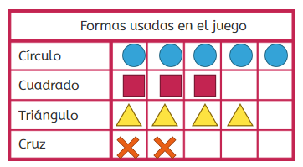

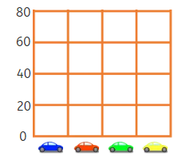
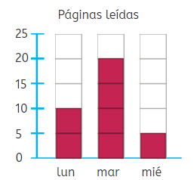
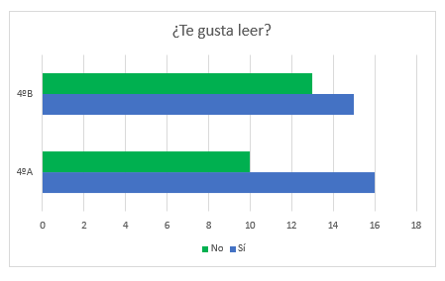

Prova
Nom i cognoms:
Data:
1. Si cada imatge equival a 5, quantes creus s’utilitzen al joc? (1 punt).
Formes utilitzades al joc
Cercle
Quadrat
Triangle
Creu
Al joc s’utilitzen creus.
2. Observa la taula i pinta el gràfic (1 punt).
Cotxe
Nombre
3. Quantes pàgines més va llegir l’Anna dimarts més que dilluns? (1 punt)
Pàgines llegides
Dimarts va llegir pàgines més que dilluns.
Dl. Dm. Dc.
4. Observa el gràfic i indica són veritables o falses aquestes afirmacions (2 punts).
T’agrada llegir?
A 4t A hi ha més persones a qui els agrada llegir.
A 4t B hi ha més alumnes.
A 4t B hi ha 13 persones a qui els agrada llegir.
Mètode Snappet. Prova 14 4t. Pàgina 1 de 2.

Slide 2
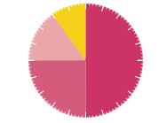

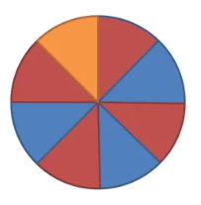
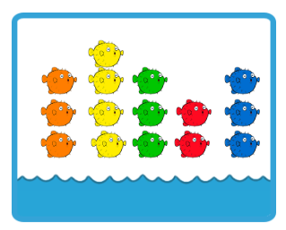
Prova
Nom i cognoms:
Data:
5. Han preguntat a 100 persones quina és la seva mascota favorita. Quantes persones tenen els peixos com a mascota favorita? (1 punt)
Gossos
Gats
persones tenen els peixos com a mascota favorita.
Ocells
Peixos
6. Escriu quantes persones han escollit la resta de mascotes (1 punt).
Gossos →
Gats →
Ocells →
7. Escriu 3 dades qualitatives i 3 quantitatives (1 punt).
8. Observa la ruleta i marca amb una creu quin color té menys probabilitat de sortir
(1 punt).
Blau
Groc
Vermell
9. De quin color és el peix que tindràs més possibilitats d'agafar? (1 punt)
Tindré més possibilitats d'agafar el peix .
Mètode Snappet. Prova 14 4t. Pàgina 2 de 2.

